Slide 1
Úvod do operačných systémov
doc. Ing. Július BARÁTH, PhD.
Katedra Informatiky
Akadémia ozbrojených síl,
e-mail: julius.barath@aos.sk

Slide 2
vznik počítačov
1642 - Francúzsky matematik Blaise Pascal, vynašiel zariadenie na sčítanie použitím koliesok číslovaných od 0 po 9 so špeciálnym mechanizmom na detekciu na indikáciu prechodu na vyšší rád, aby uľahčil svojmu otcovi rátanie daní.
1833 Anglický matematik Charles Babbage, predstavil “analytický stroj” - veľký digitálny kalkulátor, ktorý predstihol odčítací stroj z roku 1822.
1944 prvý automatický číslicový počítač všeobecného určenia - Harvard University

Slide 3
Základné pojmy
kritériá pre delenie (číslicových) počítačov
počet operácií za sekundu
veľkosť operačnej pamäti
disková kapacita
počet procesorov, ...
Táto prednáška nezahŕňa analógové, kvantové ani iné počítače

Slide 4
Delenie podľa výkonnosti
superpočítače
Je to počítač, ktorý je v danej dobe najväčší, najrýchlejší a najvýkonnejší medzi dostupnými počítačmi.
strediskové počítače - mainframe
Počítač vyššej triedy navrhnutý na riešenie najnáročnejších úloh. Mainframy sú často využívané viacerými používateľmi pripojenými cez terminály.
minipočítače
Používajú sa v stredne veľkých podnikoch a organizáciách na spracovanie dát, riadenie procesov a podporu viacerých používateľov súčasne. (DEC PDP-11, IBM System/36)
mikropočítače
Používajú sa na osobné a domáce účely, v malých podnikoch a na vzdelávacie účely... (Apple II, IBM PC.)
Inteligentné zariadenia
PDA, smartphone, nositeľné zariadenia
IoT – Internet of things

Slide 5
delenie počítačov
osobné počítače - PC
domáce
profesionálne (niekedy tiež pracovné stanice)
jednoúčelové (vstavané) počítače - riadiace systémy
vývojové systémy
počítače sú riadené programom (OS, aplikačným)
vedecké výpočty, hromadné spracovanie dát, automatizácia kancelárskych prác, používanie DB, simulácie, úlohy umelej inteligencie, automatizovaný návrh a projektovanie, riadenie technologických procesov, podpora výučby, programovanie ...

Slide 6
Programy
Program (kód) - postupnosť inštrukcií
aplikačný program je tvorený sústavou programov - vykonávané sú ako úlohy
sekvenčný prístup - úlohy sa pri vykonávaní vzájomne neprekrývajú
paralelný prístup - jednotlivé podprogramy sa musia vykonávať súčasne (multitasking)
u výkonných počítačov sa PGMy vykonávajú súčasne, aby sa lepšie využil procesor
Reentrantný program

Slide 7
Operačný systém - pojmy
používateľ - každý, kto zadáva úlohu na spracovanie výpočtovému systému
úloha (job) - súhrn činností potrebných k vykonaniu zadania
kroky úlohy - jednotky činností, ktoré musia byť vykonané postupne v stanovenom poradí (preklad, zavedenie PGMu a jeho vykonanie)
proces - výpočet, ktorý môže byť vykonaný paralelne s inými výpočtami
adresný priestor - rozsah adries, ktoré môže procesor alebo iný hardvérový komponent použiť na prístup k pamäti (fyzický/virtuálny).

Slide 8
Operačný systém
OS - základný prvok programového vybavenia - medzi aplikáciou a technickými prostriedkami
Definícia Operačný systém výpočtového systému je správca fyzických prostriedkov daného systému (aj cloudového), ktorý pomocou logických prostriedkov spracováva úlohy zadané používateľom alebo iným procesom.
Pod pojmom softvérová platforma systému obvykle chápeme práve operačný systém.

Slide 9
Služby OS
systém ovládania súborov
sleduje súbory, ich umiestnenie, použitie, stav a pod.
rozhoduje, komu budú prostriedky pridelené, realizuje požiadavky na ochranu
prideľuje a uvoľňuje prostriedok (súbor)
ovládanie PZ
sleduje stav prostriedkov (PZ, kanály, riadiace jednotky)
rozhoduje o efektívnom pridelení PZ
prideľuje a uvoľňuje prostriedok
správa operačnej pamäti
sleduje stav prostriedku
v multiprogramovom systéme rozhoduje, ktorý proces dostane pridelenú pamäť
žiada navrátenie prostriedku
správa procesov
sleduje stav procesov
realizuje funkciu plánovača úloh
prideľuje a uvoľňuje prostriedok
Správa systému, správa súborov, správa používateľov, správa úloh,

Slide 10
Delenie OS
Podľa počtu používateľov
Jednopoužívateľské
Viacpoužívateľské
Podľa počtu vykonávaných úloh
Jednoúlohové
Viacúlohové
Podľa spôsobu spracovania
Interaktívne: Umožňujú priamu interakciu používateľa s počítačom (napr. Windows, macOS).
Dávkové: Spracovávajú úlohy bez priamej interakcie používateľa, často v dávkach (napr. staršie mainframe systémy).
Podľa použitia
Desktopové: Určené pre osobné počítače a bežných používateľov (napr. Windows, macOS).
Serverové: Optimalizované pre servery a sieťové služby (napr. Windows Server, Linux Server).
Mobilné: Navrhnuté pre mobilné zariadenia (napr. Android, iOS).
Podľa architektúry
Monolitické: Všetky základné služby sú integrované do jedného jadra (napr. staršie verzie Unixu).
Mikrojadrové: Jadro je rozdelené na menšie moduly, ktoré komunikujú medzi sebou (napr. moderné verzie Unixu, QNX).

Slide 11
Architektúry OS
Monolitické: Všetky základné služby sú integrované do jedného jadra (napr. staršie verzie Unixu).
Mikrojadrové: Jadro je rozdelené na menšie moduly, ktoré komunikujú medzi sebou (napr. moderné verzie Unixu, QNX).
Virtuálne počítače
V OS pre oddelené podsystémy
Abstraktné počítače
Sú prideľované len jednému prostriedku
Modulárna štruktúra
Model klient-server

Slide 12
Požiadavky na OS budúcnosti
1. Kontextová inteligencia
OS musí chápať, čo chceš urobiť, nie ako to chceš urobiť.
Automaticky prispôsobí prostredie podľa úlohy (práca, cestovanie, prezentácia, úprava fotiek, bezpečný režim na verejnej Wi‑Fi).
Predvída ďalší krok a ponúka ho bez toho, aby si musel klikať.
2. Nativná integrácia AI na všetkých úrovniach
AI nie je aplikácia, ale súčasť jadra.
Správa súborov, bezpečnosť, optimalizácia výkonu, multitasking — všetko riadené adaptívne.
OS sa učí tvoje návyky, ale transparentne a s kontrolou nad tým, čo sa ukladá.
3. Absolútna modularita
Každá časť systému je vymeniteľná bez reštartu.
Používateľ si môže vybrať jadro UI, správcu okien, bezpečnostný modul, sieťový stack.
Systém sa aktualizuje po moduloch, nie ako monolit.

Slide 13
Požiadavky na OS budúcnosti
4. Zero‑trust bezpečnostná architektúra
Každý proces je sandboxovaný.
OS automaticky izoluje rizikové aktivity (napr. prístup na verejnú Wi‑Fi, spúšťanie neznámeho softvéru).
Hardvérové šifrovanie je povinné a transparentné.
5. Bezšvová multiplatformovosť
Rovnaké prostredie na PC, mobile, tablete, AR okuliaroch, serveri.
Aplikácie bežia kdekoľvek — lokálne, v cloude, hybridne.
Prechod medzi zariadeniami je okamžitý, bez synchronizácie.
6. Extrémna energetická efektivita
OS optimalizuje spotrebu podľa kontextu a predikcie.
Vie presne, kedy má proces bežať na CPU, GPU, NPU alebo v cloude.
Pre mobilné zariadenia je cieľom týždňová výdrž.

Slide 14
Požiadavky na OS budúcnosti
7. Prirodzené rozhranie človek–stroj
Hlas, gestá, pohľad, text, dotyk — všetko rovnocenné vstupy.
OS rozumie nepresným príkazom („priprav mi pracovné prostredie na cestu“).
AR/VR je natívna súčasť, nie doplnok.
8. Dátová suverenita používateľa
Používateľ vlastní všetky dáta a rozhoduje, kde sú uložené.
OS poskytuje jednotné šifrované úložisko, ktoré môže byť lokálne, na NAS, v cloude alebo hybridne.
Transparentné logy o tom, čo systém robí.
9. Samoliečivý systém
OS deteguje chyby, opravuje sa, obnovuje moduly bez zásahu používateľa.
Diagnostika je autonómna a vysvetliteľná.
Systém sa nikdy „nerozbije“ aktualizáciou.
10. Kompatibilita s minulosťou aj budúcnosťou
Emulácia starých aplikácií (Windows, Linux, Android, macOS) je natívna.
OS podporuje nové formy výpočtov — kvantové, distribuované, edge computing

Slide 15
Vízia nového OS Microsoft
Systém Windows ako služba zmení model vývoja a uvoľnenia tým, že zverejní nepretržitú postupnosť aktualizácií funkcií pre operačný systém, na rozdiel od publikovania aktualizácií funkcií ako balíkov služieb alebo individuálnych aktualizácií.
Operačný systém Microsoft Next-Generation bude podporovať biometrickú bezpečnosť počítača Enterprise-Grade a zdá sa, že spoločnosť Microsoft pracuje na "biometrickom bezpečnostnom operačnom systéme", ktorý zahŕňa Windows Hello.
Zdroj: https://www.ghacks.net/2018/07/12/microsoft-already-working-on-next-gen-operating-system/
Integrácia AI, cloud a bezpečnosti
TPM ...

Slide 16
Architektúry

Slide 17
Univerzálny operačný systém
charakt. rys - ovládanie vonkajších pamätí na báze súborov
spúšťanie výpočtových procesov cez aplikačné programy
definovanie používateľského rozhrania a RJ rozhrania (alebo GUI)
viacpoužívateľský OS
súčasná práca viacerých používateľov
realizácia virtuálnych počítačov
jednopoužívateľský OS
multitasking - jeden používateľ spúšťa viacero programov

Slide 18
MS-DOS a MS windows

Slide 19
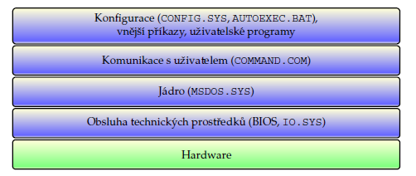
MS DOS
Jednoprocesorový jednopoužívateľský jednoprogramový lokálny OS používaný v minulosti

Slide 20
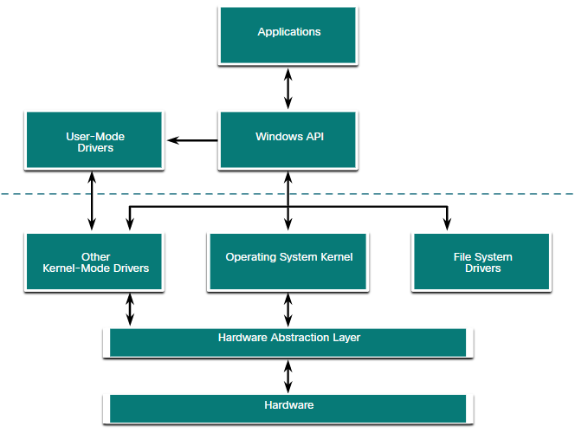
Modern Windows Architecture and Operations Hardware Abstraction Layer
A hardware abstraction layer (HAL) is software that handles all of the communication between the hardware and the kernel.
The kernel is the core of the operating system and has control over the entire computer.
The kernel handles all of the input and output requests, memory, and all of the peripherals connected to the computer.
The basic Windows architecture is shown in the figure.
Notes:
3 – The Windows Operating System
3.2 – Windows Architecture and Operations
3.2.1 – Hardware Abstraction Layer

Slide 21
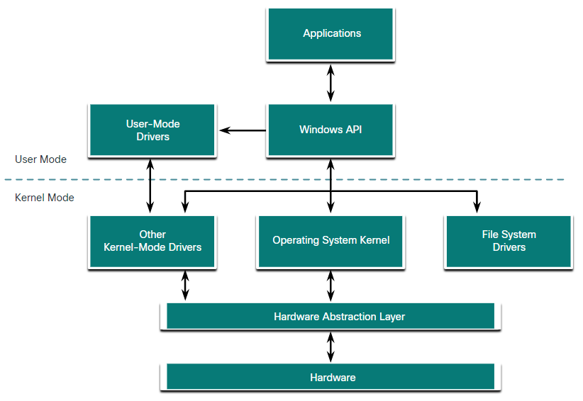
Windows Architecture and Operations User Mode and Kernel Mode
The two different modes in which a CPU operates when the computer has Windows installed are the user mode and the kernel mode.
Installed applications run in user mode, and operating system code runs in kernel mode.
All of the code that runs in kernel mode uses the same address space.
When user mode code runs, it is granted its own restricted address space by the kernel, along with a process created specifically for the application.
Notes:
3 – The Windows Operating System
3.2 – Windows Architecture and Operations
3.2.2 – User Mode and Kernel Mode

Slide 22
Windows server 2012 až 2025
Server 2012
Cloud services
Nové vlastnosti Hyper-V virtual switch, Hyper-V Replica, Storage Spaces a ReFS file system
Storage tiering added to Storage Spaces boosts performance by automatically moving frequently called blocks of data to solid-state storage.
Server 2016
support for Docker containers and software-defined enhancements in networking
Nano Server
new Hyper-V shielded VM feature, which uses encryption to prevent data inside a VM from being compromised.
The Network Controller is a key new networking feature that allows administrators to manage the switches, subnets and other devices on the virtual and physical networks
Server 2019
Hybrid capabilities with Azure
Advanced multilayer security
Faster innovation for applications
Unprecedented hyper-converged infrastructure
Server 2025
podpora hybridného cloudu, vylepšená bezpečnosť a šifrovanie, automatizácia a integrácia umelej inteligencie,
Notes:
Zdroj http://searchwindowsserver.techtarget.com/definition/Microsoft-Windows-Server-OS-operating-system
Docker is an open source software platform to create, deploy and manage virtualized application containers on a common operating system (OS), with an ecosystem of allied tools.

Slide 23
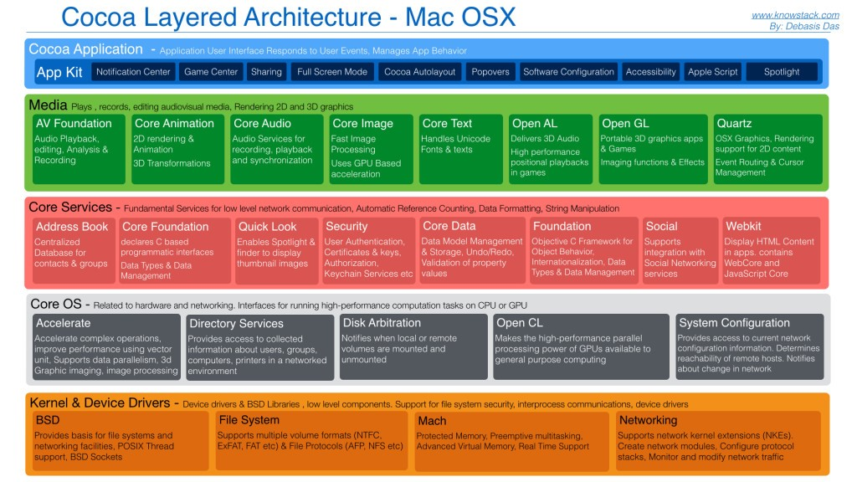
XNU Kernel:
XNU (X is Not Unix) je hybridné jadro, ktoré kombinuje prvky mikrojadra Mach a monolitického jadra BSD
https://blogs.brighton.ac.uk/misseloquence/2017/05/09/comparing-ios-and-android-the-architecture-and-development-environment-of-the-two-most-popular-operating-systems/

Slide 24
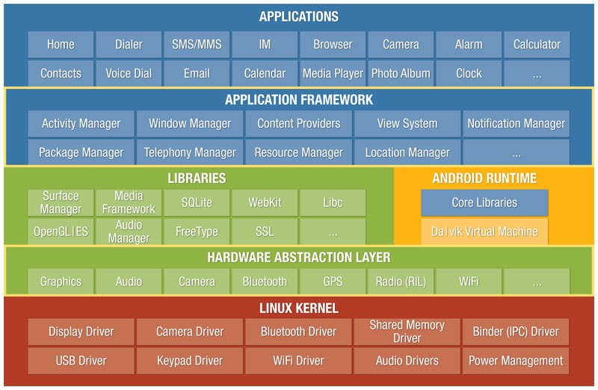
Android architecture
https://blogs.brighton.ac.uk/misseloquence/2017/05/09/comparing-ios-and-android-the-architecture-and-development-environment-of-the-two-most-popular-operating-systems/

Slide 25
Viacpoužívateľské OS
V začiatkoch - unix pre počítače AT&T a PDP11
Teraz - rozličné typy UNIXov, MS Windows 2025, OS pre inteligentné zariadenia
Near future - Cambridge Quantum Computing Limited (CQCL) has built a new Fastest Operating System aimed at running the futuristic superfast quantum computers.
Špecializované operačné systémy
RT systémy na riadenie v reálnom čase
DB OS pre prevádzkovanie DB
sieťové OS - zdieľanie zdrojov a riadenie prístupu
systémy pre malé výpočtové systémy
jednoúčelovo orientované na konkrétne úlohy, technologické linky, stroje
častým javom je využitie paralelného spracovania úloh

Slide 26
Systémy reálneho času

Slide 27
Operačný systém reálneho času
Systém, v ktorom záleží nielen na logickom výsledku výpočtu, ale aj na čase jeho vykonania
Včasnosť: požaduje sa, aby aplikácia ukončila úlohu v stanovenom čase
Simultánnosť procesov: súčasne môže nastať viac udalostí a všetkým udalostiam bude vyhovené
Predpovedateľnosť: systémy pracujúce v reálnom čase reagujú na všetky udalosti v predpovedateľnom postupe
Prevádzková spoľahlivosť: je pri týchto systémoch nutnosťou

Slide 28
Klasifikácia a použitie RT systémov
Hard systémy - použitie v letectve
Soft systémy - rôzne stroje
Iné – na kontrolu jadr.elektrární, v priemysle, medicíne, v zbraňových systémoch, vesmírna navigácia ….
Najznámejšie RT operačné systémy
QNX, OS-9, VxWorks, CMX, LinuxWorks, VRTX, PharLap

Slide 29
QNX RTOS
Schopnosti:
multitasking
prioritný systém časovania a prerušovania
rýchle prepínanie úloh
Základné časti:
mikrojadrová architektúra
medziprocesová komunikácia založená na správach
Jadro:
predávanie správ
časovanie

Slide 30
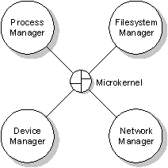
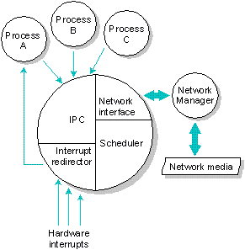
QNX microkernel koordinujúci systémových manažérov
Je veľmi malý
Určený len na 2 základné úlohy:
- doručovanie správ
- prepínanie preocesov
Systémové služby OS riadia zdroje pre klientské aplikácie
Systémové procesy - manažéry:
- procesný
- systému súborov
- manažér zariadení
- sieťová komunikácia

Slide 31
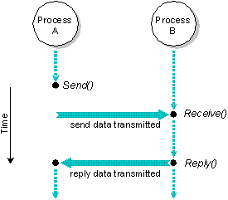
QNX je sieťový OS.
Integruje sieť do jednotného homogénneho súboru zdrojov. Môžu sa k nim pristupovať ako k lokálnym zdrojom. Používateľské kontá zabezpečujú jednotné a transparentné prostredie.
Medziprocesová komunikácia IPC:
multitasking prostredie vyžaduje vzájomnú komunikáciu medzi kooperujúcimi procesmi
prebieha pomocou správ, proxies alebo signálov
Proces A poslal správu procesu B , ktorý správu prijal, vykonal a nakoniec na ňu odpovedal

Slide 32
Interprocesorovú komunikáciu zabezpečujú:
správy - základná forma, synchrónna komunikácia procesov, kedy odosielajúca správa vyžaduje odpoveď alebo oznam
proxies - špeciálna forma správ, určené pre notifikáciu kedy odosielajúca aplikácia nevyžaduje spoluprácu s príjemcom
signály - tradičná forma pre asynchrónnu komunikáciu
Správa: bajtový paket dopravený od procesu inému procesu
Funkcie správ:
Send() - poslanie
Receive() - príjem správy
Reply() - Odpoveď na správu

Slide 33
RT systém
prechod z jedného programu na druhý - prepínanie kontextu po uplynutí časového kvanta
realizácia synchronizačných operácií
ovládanie štandardných periférií (klávesnica, disk, obrazovka)
ovládanie neštandardných periférií - súčasti riadenej sústavy
chýbajú funkcie vytvárajúce používateľské rozhranie
zväčša len jadro OS a programy pre riadenie procesov

Slide 34
Určenie FreeRTOS
FreeRTOS je open-source operačný systém reálneho času (RTOS) navrhnutý pre embedded systémy.
Poskytuje deterministické plánovanie úloh, čím umožňuje precízne riadenie času vykonávania procesov.
Často sa využíva v automobilovom priemysle, medicíne, priemyselných systémoch a IoT zariadeniach.
Je ľahký, modulárny a optimalizovaný pre mikrokontroléry s obmedzenými zdrojmi.
Zdroj: https://www.freertos.org/

Slide 35
Hlavné rysy FreeRTOS
Multitasking: umožňuje súbežné vykonávanie viacerých úloh.
Správa úloh: podporuje prioritné plánovanie, kde najdôležitejšie úlohy majú prednosť.
Synchronizácia a komunikácia: zabezpečená pomocou frontov, semaforov a mutexov.
Efektívne využívanie pamäte: optimalizované pre zariadenia s nízkym výkonom.
Podpora širokého spektra architektúr: kompatibilné s ARM Cortex, PIC, ESP32, AVR a ďalšími procesormi.

Slide 36
Špecializované OS

Slide 37
Databázový OS
systém na podporu DB u minipočítačov (SM 4-20 DIAMOS) a zriedkavo u PC (PICK, THEOS)
príklad DB - spracovanie skladových zásob + výdaj materiálu
nutné paralelné spracovanie
synchronizácia a možnosť zamykania záznamov v DB
pre zmenu konfigurácie - heslo alebo systémový terminál
V súčasnosti realizovaný samotným DB enginom

Slide 38
Sieťový operačný systém
systém zdieľania diskového priestoru (Novell Netware)
zdieľanie periférnych zariadení
vytvorenie systému riadenia prístupu (účty, heslá)
samostatné serverové aplikácie (print server, fax, file server ...)
vytváranie stromových a adresárových štruktúr

Slide 39
Sieťový OS Novell Netware 6.0
Symetrický multiprocesing už pre 32 mikroprocesorov
Cluster pre 2 (až 32) uzlov
Neexistuje klient – pre prácu so súbormi sa používajú protokoly NFS, AFP, CIFS, FTP alebo WebDAV
iFolder – autosynchronizácia dát medzi Klientom a serverom
Netware WebAccess
Kontakty, pošta, HTML, tlačiarne, správca a súbory
iPrint
barath:
PC World 11/01

Slide 40
Viacpoužívaľské operačné systémy
Viacpoužívateľské OS na jednom počítači dovoľujú prácu viacerých používateľov a každý pracuje na svojom termináli.
Implementácia OS sa opiera o automatické prepínanie kontextu.
Používateľské rozhranie na jednom termináli sa vytvára dvoma spôsobmi:
Dovoľuje spustiť vždy najviac jeden aplikačný program.
Dovoľuje beh viacerých aplikačných programov súčasne, umožňuje multitasking.
Rozdiel medzi systémom neumožňujúcim multitasking a tým ktorý ho umožňuje je, že v spoločnom jadre pribudla vrstva vyrovnávacej pamäte.
Základná myšlienka je poskytnúť aplikácii virtuálny počítač na báze služieb.
Jedinými spoločnými prostriedkami virtuálnych počítačov príslušných rôznym používateľom sú súbory na disku.
Ostatné periférie sú virtualizované (tlačiareň), alebo sa rezervujú (magnetické pásky, zapisovač)

Slide 41
cloud

Slide 42
Distribuované OS
Distribuovaný operačný systém je typ operačného systému, ktorý spravuje skupinu nezávislých počítačov a prezentuje ich používateľovi ako jeden súvislý systém
Program rozdelený na samostatné časti ktoré vzájomne komunikujú (RPC, DCOM, CORBA)
CORBA - The Common Object Request Broker Architecture
Distribuované operačné systémy sa často používajú v prostrediach, kde je potrebná vysoká dostupnosť a výkon, ako sú dátové centrá, cloudové služby a veľké podnikové siete

Slide 43
Distribuované systémy
Druhy distribúcie
Distribuované aplikácie
Distribuovaný OS
Distribuované aplikácie
Distribúcia dát
Distribúcia výpočtov
Distribúcia prostriedkov
Distribuovaný OS - vlastnosti
transparentnosť, škálovateľnosť, spoľahlivosť, zdieľanie zdrojov

Slide 44
Cloud OS
Prevádzkovanie služieb, aplikácií a dátových úložísk na Internete, pričom fyzické umiestnenie ani vnútorná organizácia nie sú z vonku zrejmé
google, microsoft, amazon, dell, telekom
Príklady cloud OS
ICloud OS (http://www.icloud.com) - apple
Glide OS (http://glidedigital.com)
Windows Azure (http://www.windowsazure.com)
Eye OS (http://eyeos.org)
Amazon Elastic Compute Cloud (Amazon EC2) – (http://aws.amazon.com/ec2/ )

Slide 45
Os pre mobilné zariadenia

Slide 46
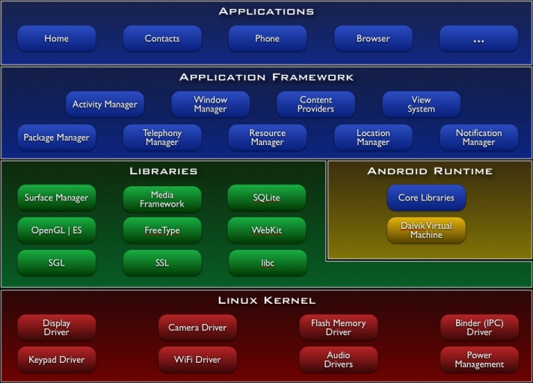
Android
Android has the following layers
applications (written in java, executing in Dalvik)
framework services and libraries (written mostly in java)
applications and most framework code executes in a virtual machine
native libraries, daemons and services (written in C or C++)
the Linux kernel, which includes
drivers for hardware, networking, file system access and inter-process-communication
http://elinux.org/Android_Architecture

Slide 47
Apple iOS
Apple iOS je mobilný operačný systém vyvinutý spoločnosťou Apple Inc. pre svoje zariadenia, ako sú iPhone, iPad a iPod Touch. Tu sú niektoré z jeho základných charakteristík:
Používateľské rozhranie:
Intuitívne a jednoduché.
Gestá a dotykové ovládanie
Bezpečnosť:
Silné zabezpečenie
App Store.
Výkon a stabilita:
Optimalizácia pre hardvér Apple
Efektívne využitie zdrojov
Ekosystém Apple:
Integrácia s ostatnými zariadeniami Apple
iCloud
Aplikácie a služby:
Bohatá ponuka aplikácií
Vstavané aplikácie
Notes:
https://codeingwithios.blogspot.com/2017/09/ios-layered-architecture.html

Slide 48
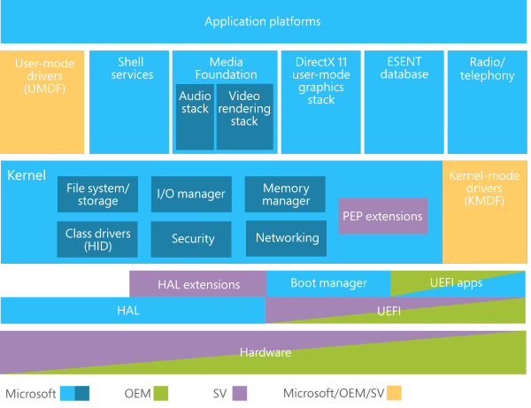
Windows Phone architecture overview
Windows Phone 8.1 is based on the Windows NT kernel.
https://dev.windowsphone.com/en-US/OEM/docs/Getting_Started/Windows_Phone_architecture_overview

Slide 49
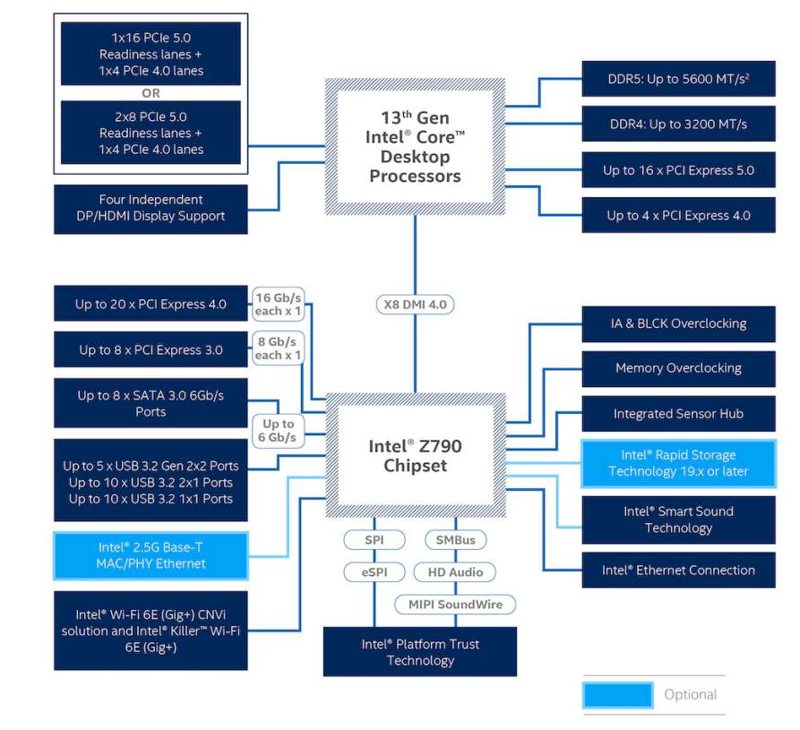
Mikropočítač dnes
https://www.intel.com/content/www/us/en/products/docs/chipsets/desktop-chipsets/z790-chipset-brief.html

Slide 50
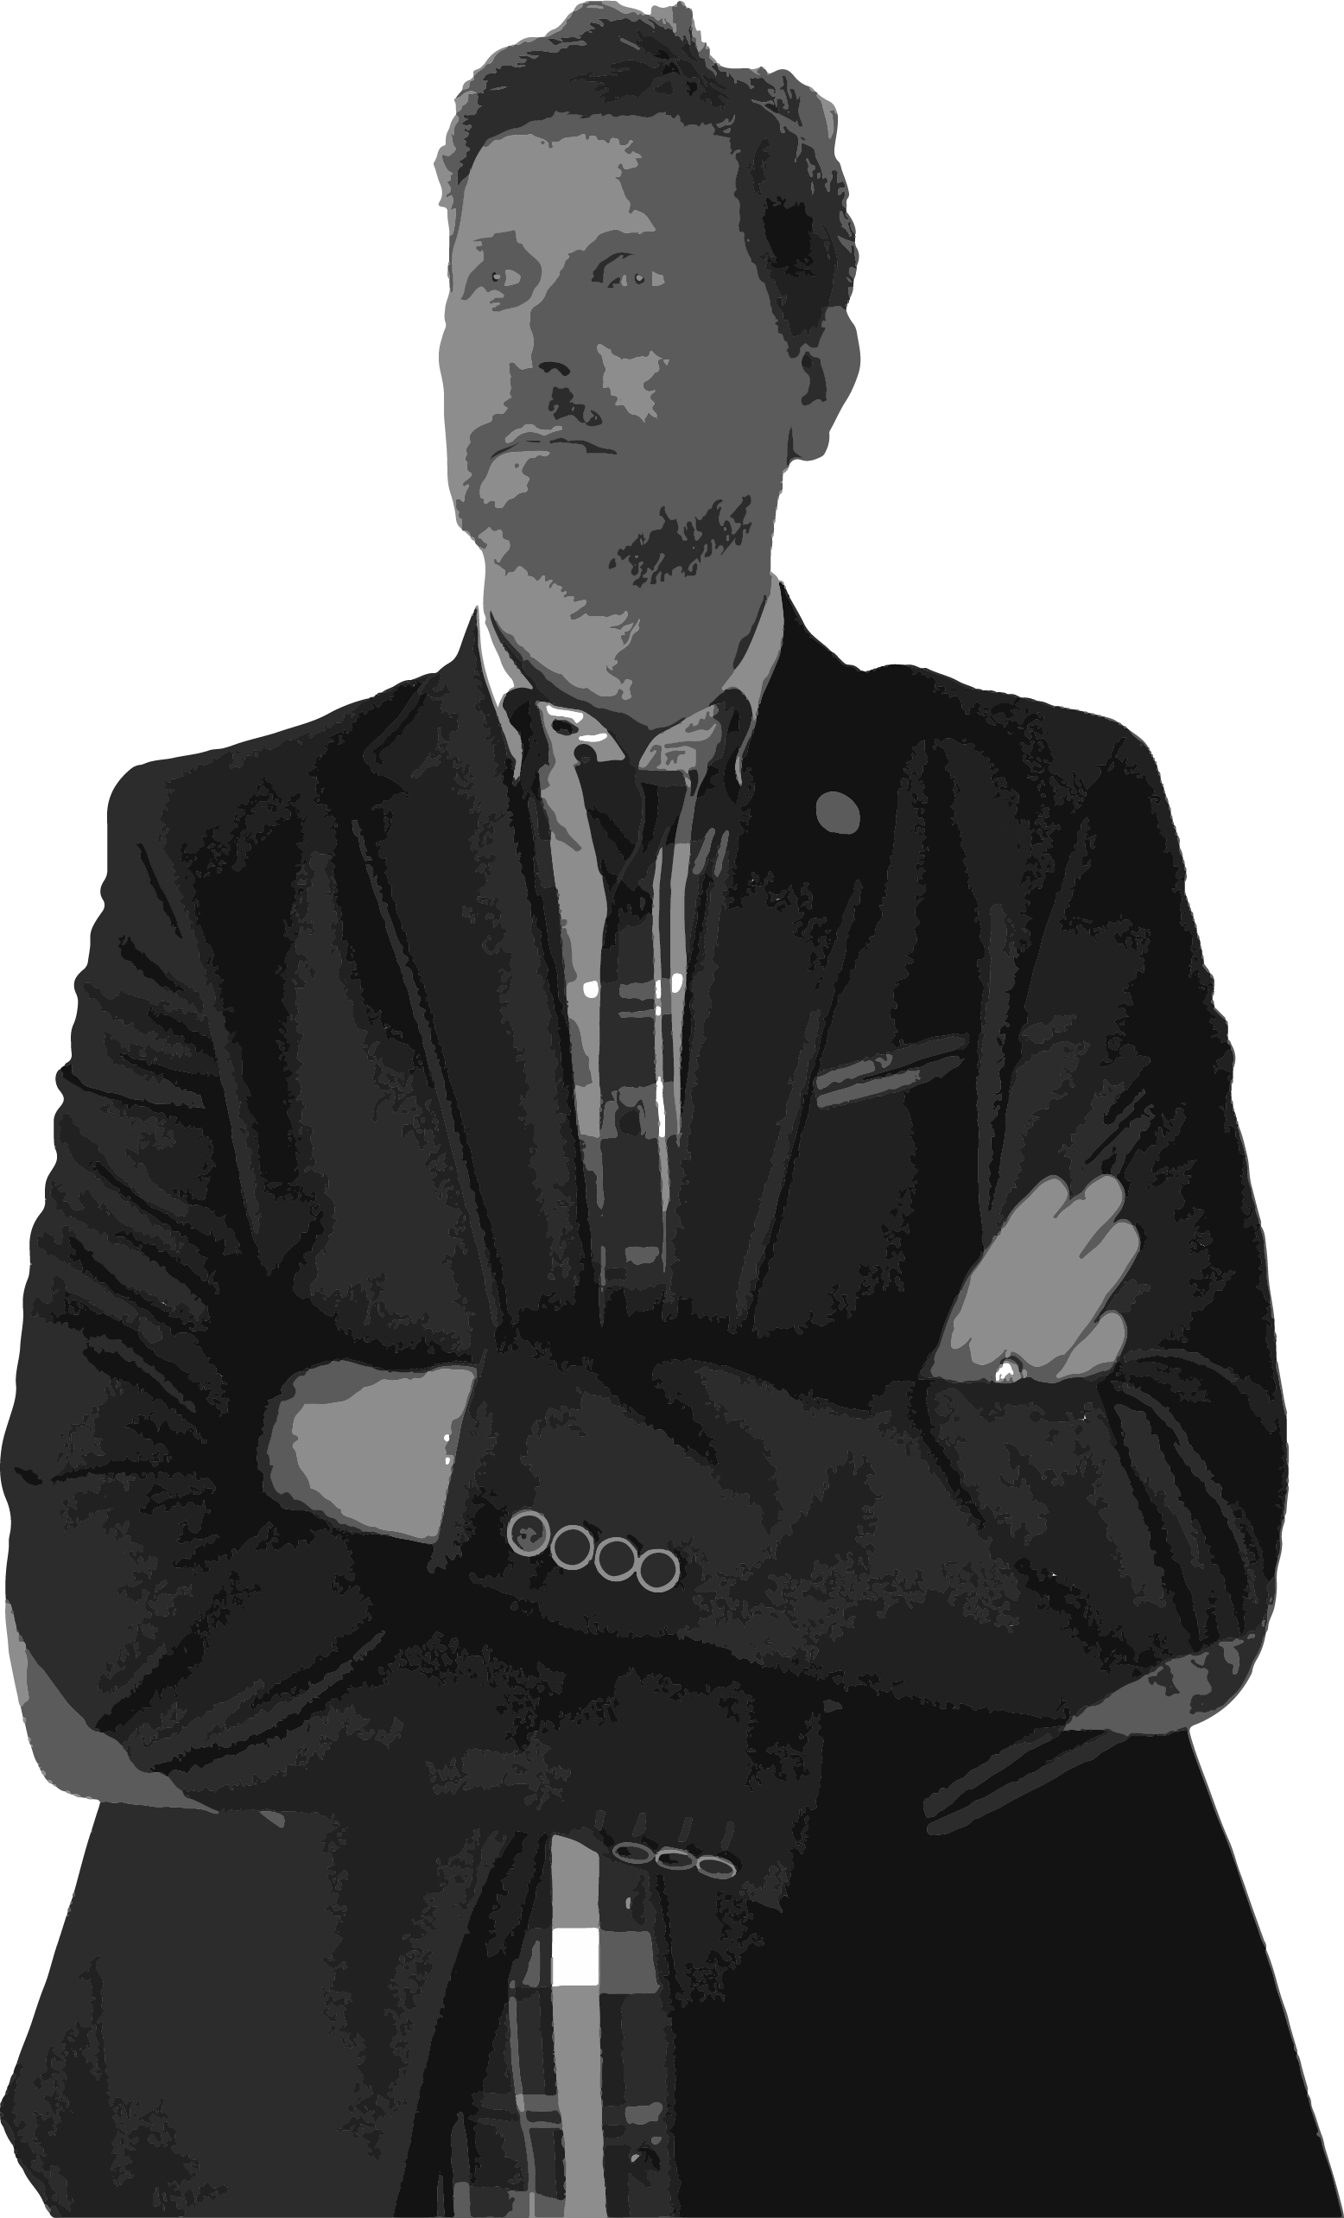
Záver
Otázky ?

